Slide 1
딥러닝 시맨틱 영상 분할 네트워크를 이용한 레이블링 툴 제작
아진산업㈜
선행기술연구소
엄 태 정 DR
2019.10.05

Slide 2
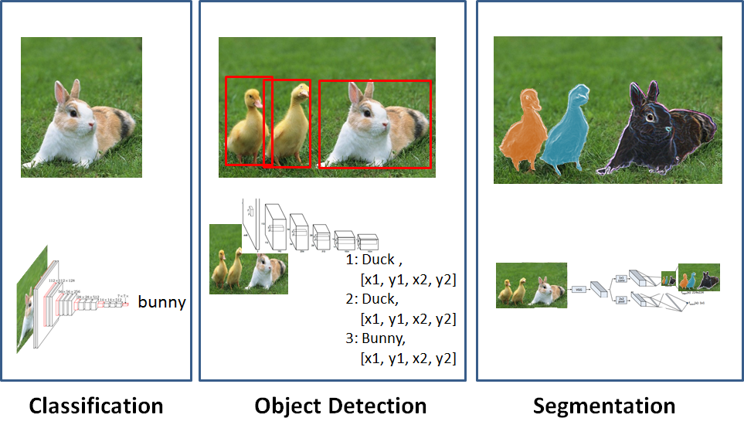
CNN을 활용한 주요 모델
모델 대분류
Classification : 이미지 자체를 분류
Object Detection : 이미지 내 각각의 객체의 위치와 종류
Object Segmentation : 이미지 내 각각의 객체의 종류와 픽셀 단위 구분

Slide 3
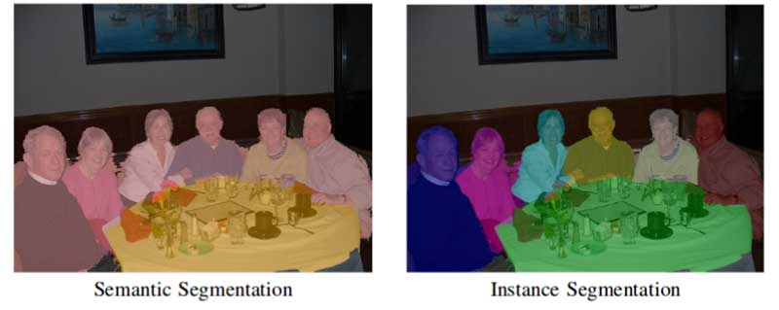
Segmentation
Segmentation 세부 설명
입력 이미지를 픽셀 단위로 구분해 각 픽셀이 어떤 클래스에 속하는지 구분하는 것
구분
Semantic Segmentation
같은 클래스는 같은 출력으로 묶임
Instance Segmentation
같은 클래스더라도 다른 출력으로 묶이며 각각의 레이블(ex. person)을 가짐

Slide 4
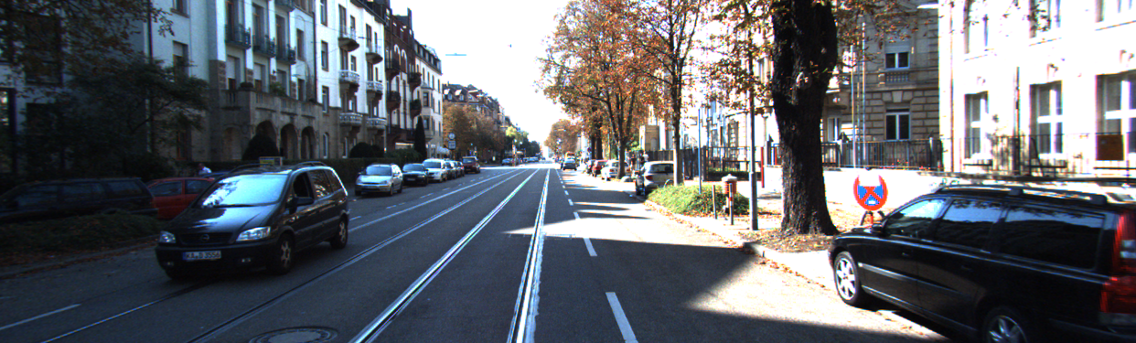
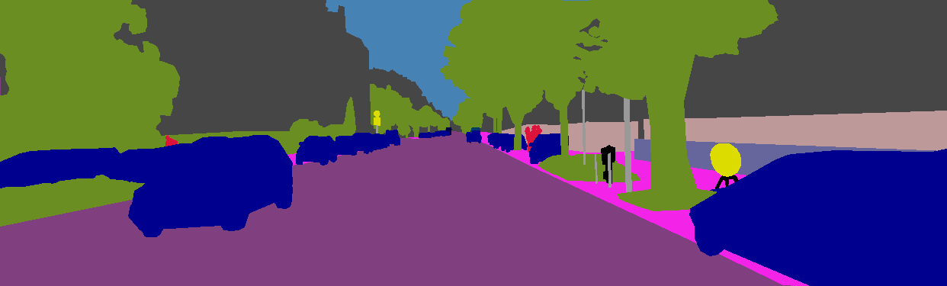
Semantic Segmentation Dataset
데이터셋 구성
동일 해상도의 대상 이미지 및 레이블링 이미지

Slide 5
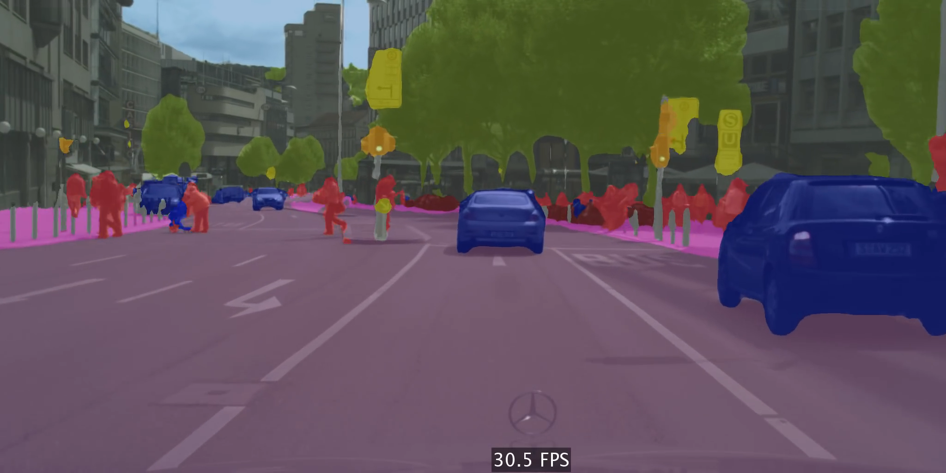
Semantic Segmentation Demo
ICNet for Real-Time Semantic Segmentation on High-Resolution Images

Slide 6
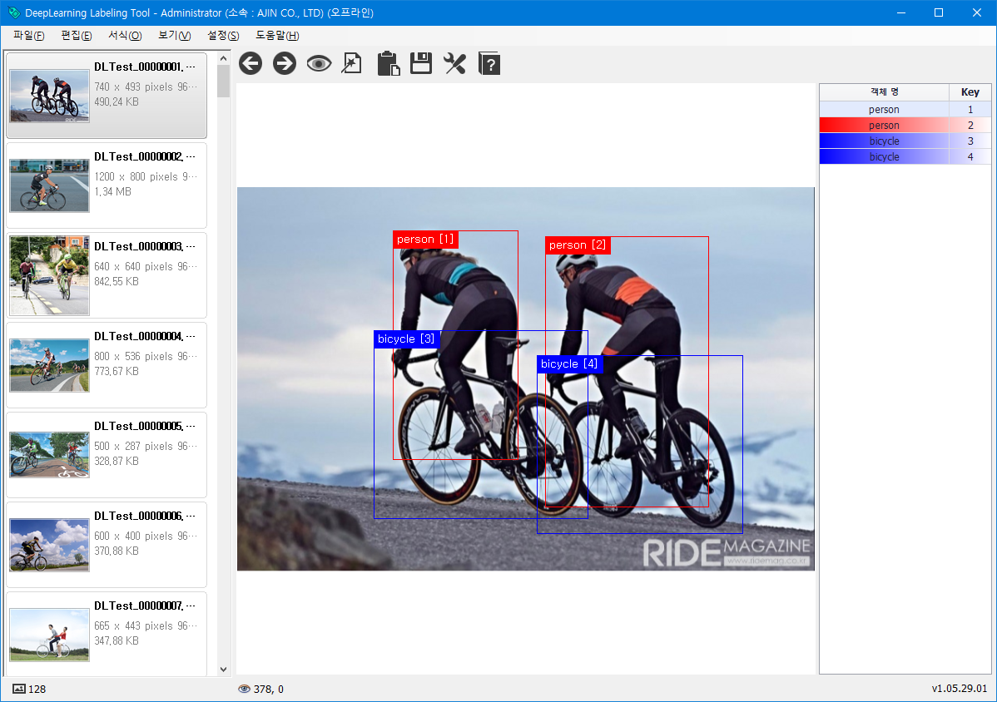

딥러닝 레이블링 툴 소개
툴 소개
Object Detection 기반의 딥러닝을 사용하여 객체의 위치와 레이블을 반자동으로 입력해주는 툴
입력
이미지 및 동영상
출력
PascalVOC 기반의 XML 포맷

Slide 7

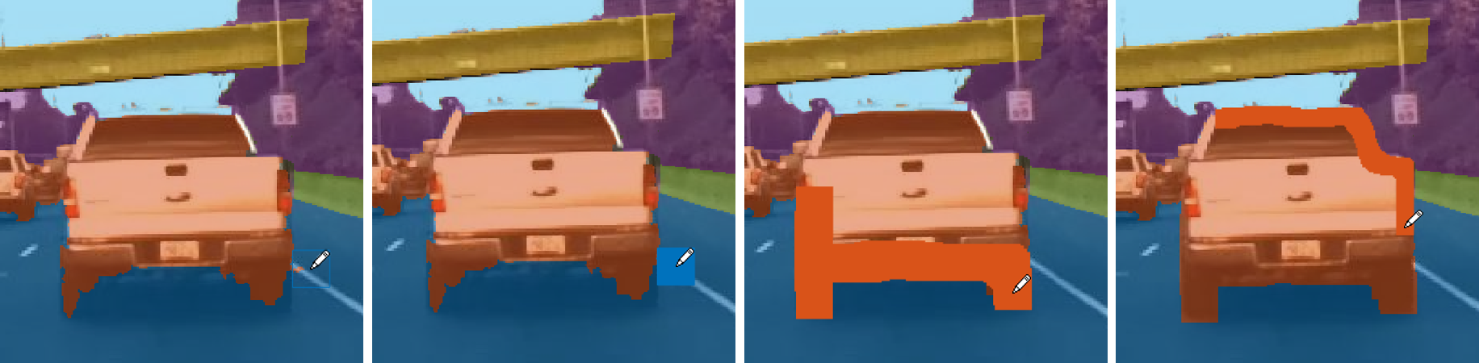
딥러닝 시맨틱 영상 분할 네트워크를 이용한 레이블링 툴 제작
진행 흐름
윈도우 기반 시맨틱 네트워크 구동 플랫폼 선정
시맨틱 네트워크 구동 및 결과 영상 획득
결과 영상을 수정 가능한 형태로 변환
객체 영역 및 객체명 수정 기능 구현
수정 완료된 레이블링 이미지 저장

Slide 8


